Slide 1
Администрация г. Заречного
Территория опережающего
социально-экономического развития «Заречный»
Основные положения для кандидатов в резиденты
Официальный уполномоченный партнер
по подбору резидентов

Slide 2
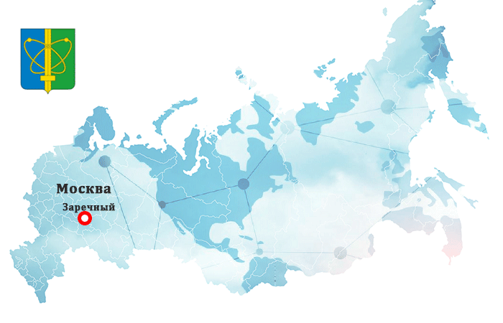
Территория социально-экономического развития «Заречный» (ТОСЭР «Заречный»)
— это часть территории ЗАТО г. Заречный Пензенской области,
на которой в соответствии с Постановлением Правительства РФ от 05.07.2018 г. №785
установлен особый правовой режим осуществления предпринимательской деятельности.
Осуществляя деятельность компании на ТОСЭР «Заречный» (получив статус резидента ТОСЭР), вы автоматически получаете неоспоримое преимущество перед конкурентами за счет снижения налогообложения и таможенных пошлин от 20% до 50%.

Slide 3
Кто может стать резидентом ТОСЭР?
1. Организационно-правовая форма компании
Проект ТОСЭР предусматривает создание НОВОГО юридического лица любой организационно-правовой формы, за исключением компаний с государственным участием (казенные и унитарные), а также иностранных и с иностранным участием. Кроме того, резидентами могут быть Индивидуальные предприниматели, отвечающие всем требованиям к кандидатам в Резиденты ТОСЭР.
2. Вид деятельности компании
Вид деятельности должен соответствовать Перечню видов экономической деятельности, установленного Постановлением Правительства РФ от 05.07.2018 г. №785 .
3. Территориальное размещение бизнеса
Регистрация юридического лица производится в пределах ТОСЭР . Зарегистрированная компания не должна иметь филиалов за пределами ТОСЭР. Бизнес (включая офисы, производственные мощности и пр.) размещается на определенные законодательно площадки ТОСЭР.
4. Минимальный объем инвестиций
Минимальный объем капитальных вложений резидентов в бизнес для участия в проекте ТОСЭР Заречный составляет
5 млн. рублей.

Slide 4
Разрешенные виды деятельности для резидентов ТОСЭР «Заречный»
№ п/п | № по ОКВЭД | Виды деятельности
1 | 16 | Обработка древесины и производство изделий из дерева и пробки, кроме мебели, производство изделий из соломки и материалов для плетения
2 | 22 | Производство резиновых и пластмассовых изделий
3 | 23 | Производство прочей неметаллической минеральной продукции
4 | 25 | Производство готовых металлических изделий, кроме машин и оборудования
5 | 26 | Производство компьютеров, электронных и оптических изделий
6 | 27 | Производство электрического оборудования
7 | 28 | Производство машин и оборудования, не включенных в другие группировки

Slide 5
Разрешенные виды деятельности для резидентов ТОСЭР «Заречный»
№ п/п | № по ОКВЭД | Виды деятельности
8 | 29 | Производство автотранспортных средств, прицепов и полуприцепов
9 | 30 | Производство прочих транспортных средств и оборудования
10 | 32 | Производство прочих готовых изделий
11 | 33 | Ремонт и монтаж машин и оборудования
12 | 62 | Разработка компьютерного программного обеспечения, консультационные услуги в данной области и другие сопутствующие услуги
13 | 63 | Деятельность в области информационных технологий
14 | 72 | Научные исследования и разработки

Slide 6
Преференции резидентов ТОСЭР «Заречный»
Налог на добавленную стоимость
- Заявительный порядок возмещения налога
- Зачет (возврат) суммы налога, заявленной к возмещению в налоговой декларации, до завершения камеральной налоговой проверки
Налог на прибыль организаций
Налоговая ставка по налогу в федеральный бюджет- 0 % в течение 5 налоговых периодов, начиная с налогового периода, в котором была получена первая прибыль
Налоговая ставка по налогу в бюджеты субъектов РФ - 5% в течение 5 налоговых периодов, начиная с налогового периода, в котором была получена первая прибыль от деятельности, осуществляемой при исполнении соглашений на ТОСЭР, и 10% в течение следующих 5 налоговых периодов
Налог на имущество организаций
0 % в течение 5 налоговых периодов

Slide 7
Тарифы страховых взносов резидентов ТОСЭР (на 10 лет с даты получения статуса резидента ТОСЭР)
ПФ РФ-6,0%
Всего-7,6 %
ФСС РФ-1,5 %
ФФОМС РФ-0,1 %
Земельный налог
0% на срок, устанавливаемый законодательным собранием муниципального образования для организации-резидента ТОСЭР в отношении земельных участков, расположенных в границах ТОСЭР
Налог на добычу полезных ископаемых
0- первые 24 НП
В течение 120 налоговых периодов (с начала применения ставки налога на прибыль организаций в соответствии со ст. 284.4 НК РФ) коэффициент, характеризующий территорию добычи полезного ископаемого (КТД 1) принимается равным
0,2 –с 25 по 48 НП
0,4 –с 25 по 72 НП
0,6 –с 73 по 96 НП
0,8 –с 97 по 120 НП
1- со 121 НП и далее

Slide 8
Процедуры государственного и муниципального контроля
 | При отсутствии статуса ТОСЭР | При наличии статуса ТОСЭР
График проверок | Устанавливается проверяющими органами | Подлежит согласованию с Минэкономразвития России
Сроки проведения очередных проверок: | не более 20 рабочих дней не более 50 часов для малого предприятия не более 15 часов для микропредприятия | не более 15 рабочих дней не более 40 часов для малого предприятия не более 10 часов для микропредприятия

Slide 9
Процедуры государственного и муниципального контроля
 | При отсутствии статуса ТОСЭР | При наличии статуса ТОСЭР
Сроки проведения внеочередных проверок: (спецпроверки, расследования, экспертизы) | 20 часов для малого предприятия 15 часов для микропредприятия | 10 часов для малого предприятия 10 часов для микропредприятия
Внеплановые проверки | Устанавливаются проверяющими органами | По согласованию с уполномоченным ФОИВ в установленном им порядке

Slide 10
Таможенная процедура свободной таможенной зоны
Режим свободной таможенной зоны позволит резиденту ТОСЭР
существенно минимизировать издержки по импортно-экспортным операциям:
снизить инвестиционные затраты на 30 %
за счет освобождения от уплаты таможенных пошлин и НДС и
упрощения таможенных процедур при ввозе импортного оборудования и комплектующих;
сократить расходы на закупку
импортного сырья и экспорт готовой продукции при ведении операционной деятельности.

Slide 11
Упрощенные процедуры оформления документации на строительство
Сокращение срока подготовительных работ:
подготовительные работы могут выполняться с даты представления проектной документации, подготовленной в отношении объектов капитального строительства, необходимых для размещения объектов инфраструктуры ТОСЭР, в целях проведения экспертизы такой проектной документации, до выдачи разрешения на строительство объектов, необходимых для размещения объектов инфраструктуры ТОСЭР.
(Перечень видов подготовительных работ, выполнение которых допускается до получения разрешения на строительство, устанавливается уполномоченным федеральным органом по согласованию с федеральным органом исполнительной власти, осуществляющим функции по выработке государственной политики и нормативно-правовому регулированию в сфере строительства).
Экологическая экспертиза не более 45 суток (нормативный срок — 60 суток).
Срок установления сервитута сокращенный, без проведения общественных слушаний.
Проект планировки территории не требует проведения публичных слушаний.

Slide 12
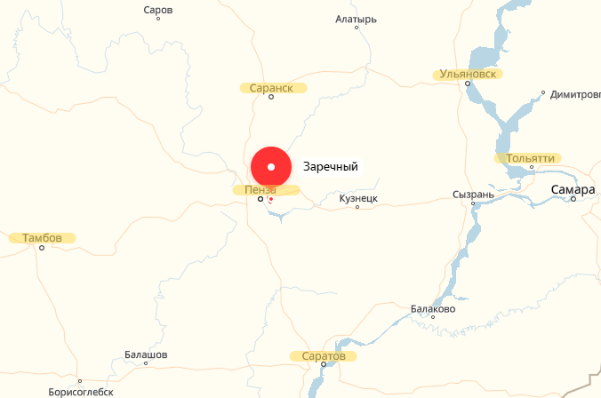
Информация о ТОСЭР «Заречный»
ТОСЭР «Заречный» создана в соответствии
с постановлением Правительства Российской Федерации от 05 июля 2018 г. № 785.
ТОСЭР «Заречный» создана в ЗАТО Заречный Пензенской области.
Город Заречный основан в 1958 г.
Площадь города – 27,61 кв. км
Расстояние от аэропорта г. Пензы – 18 км
Расстояние до Пензы – 12 км
Расстояние до Москвы – 640 км
Численность населения ЗАТО Заречный – 64 982 тыс. человек
Базовым предприятием города является АО ФНПЦ "ПО "Старт" им. М.В.Проценко" – предприятие Госкорпорации «Росатом»

Slide 13
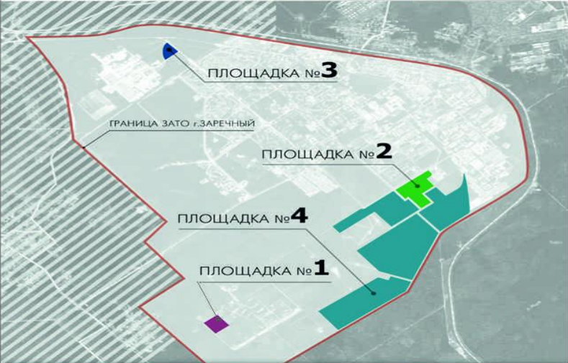
Площадки ТОСЭР «Заречный»
ТОСЭР «Заречный» состоит из четырех площадок, общей площадью 215,4 га

Slide 14
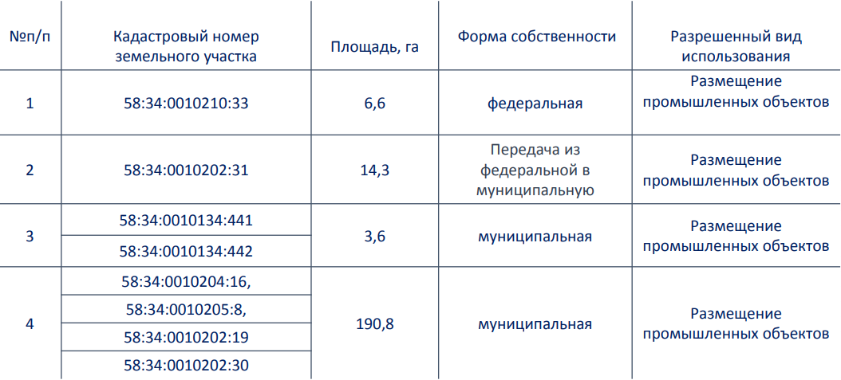
Земельные участки ТОСЭР «Заречный»

Slide 15
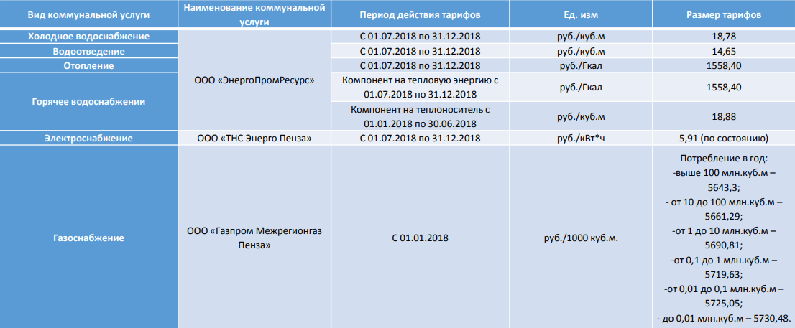
Перечень зданий и сооружений ТОСЭР «Заречный»

Slide 16
Как стать резидентом ТОСЭР?
Для принятия решения о регистрации статуса Резидента ТОСЭР вам необходимо предварительно проверить подходит ли для вашего бизнеса:
- территориальное расположение
- разрешенные виды деятельности ТОСЭР
- минимальное инвестиционное вложение,
а также определить свою потребность в земельном участке, помещении, производственных мощностях для осуществления деятельности.
Оставить заявку на консультацию по электронной почте: info@premiumtor.ru или по телефону: +7 (911) 74-11-777
На консультации мы проведем первичный аудит документов, выявим перспективы и риски для вашего бизнеса и поможем подобрать оптимальный для вас вариант ТОСЭР и предпринимательской деятельности.
Далее проводятся работы по согласованному плану до полного оформления статуса резидента.
Юридическая компания «ПРЕМИУМ-ПРАВО» предлагает несколько вариантов ТОСЭР. Все проекты имеют свои особенности и географическое расположение. Подробнее о других вариантах ТОСЭР можно посмотреть на сайте: premiumtor.ru или позвонив по телефону: +7 911 74-11-777.

Slide 17
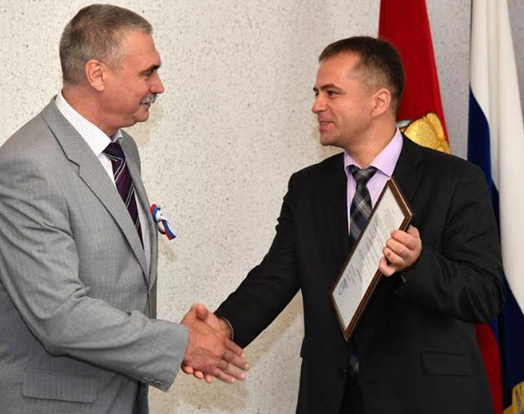
О компании
Юридическая компания «ПРЕМИУМ-ПРАВО»
более 17 лет успешного оказания услуг в сфере консалтинга, судебного представительства и корпоративного права;
официальный уполномоченный партнер по подбору резидентов для участия в проектах ТОСЭР;
обеспечиваем полное правовое сопровождение получения статуса «резидент ТОСЭР», а также преимущество в его получении;
организовываем предоставление резидентам ТОСЭР услуг, необходимых для осуществления деятельности на ТОСЭР (в том числе юридических, услуг по таможенному оформлению и др.)

Slide 18
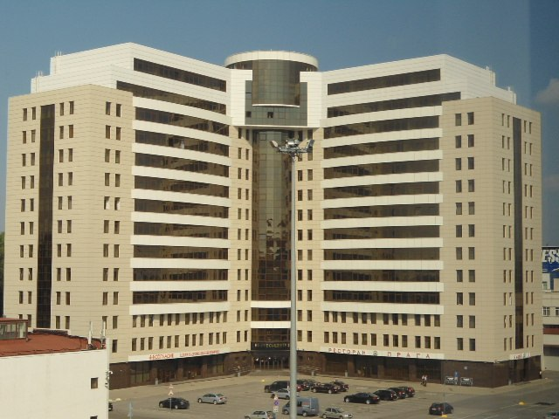
Контактная информация
Адрес:
Санкт-Петербург, Торфяная дорога, д. 7 «Ф», офис 1316
Телефон:
+7-921-43-33-800 , +7-911-74-11-777
E-mail:
info@premiumtor.ru
Сайт:
premium-pravo.ru
beznalogov74.ru
premiumtor.ru
Генеральный директор:
Ахлюстин Вячеслав Николаевич

